Slide 1
ZOOKEEPER 이슈 재현
김성현

Slide 2
이슈 목록
디스크 read-only 등으로 쓰기 실패 후 정상으로 돌아오더라도,
리더가 셧다운 되지 않음.
이에 재선출도 일어나지 않고,
트랜잭션 로그 쓰기도 불가한 버그
ZOOKEEPER-2247
ZOOKEEPER-2592
zookeeper 실행 상태에서 디스크 용량이 가득 찼을 때 발생한 응답
불능이 디스크 용량이 다시 확보된 상황에서도 지속되는 버그
ZOOKEEPER-3496
트랜잭션 로그 요청은 1MB까지만 허용함. 즉 1MB 쯔음은 요청이 가능.
그러나 이후 내부적으로 실제로 트랜잭션 로그를 쓸 때는 추가적인 내용들이 붙어 더 큰 크기로 저장됨.
이때 1024Bytes를 넘으면, IOException이 발생하며 시작 불가한 버그

Slide 3
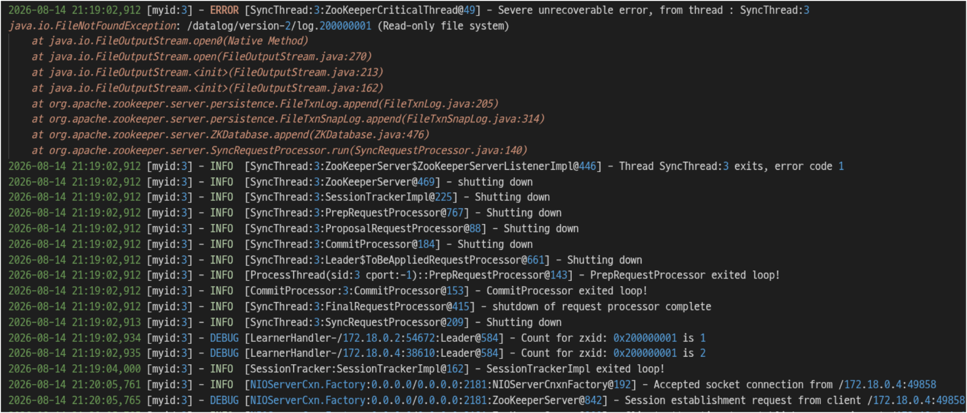
ZOOKEEPER-2247

Slide 4
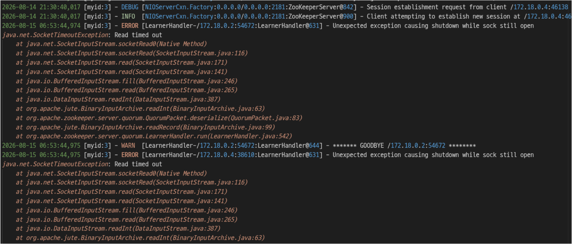
ZOOKEEPER-2247

Slide 5
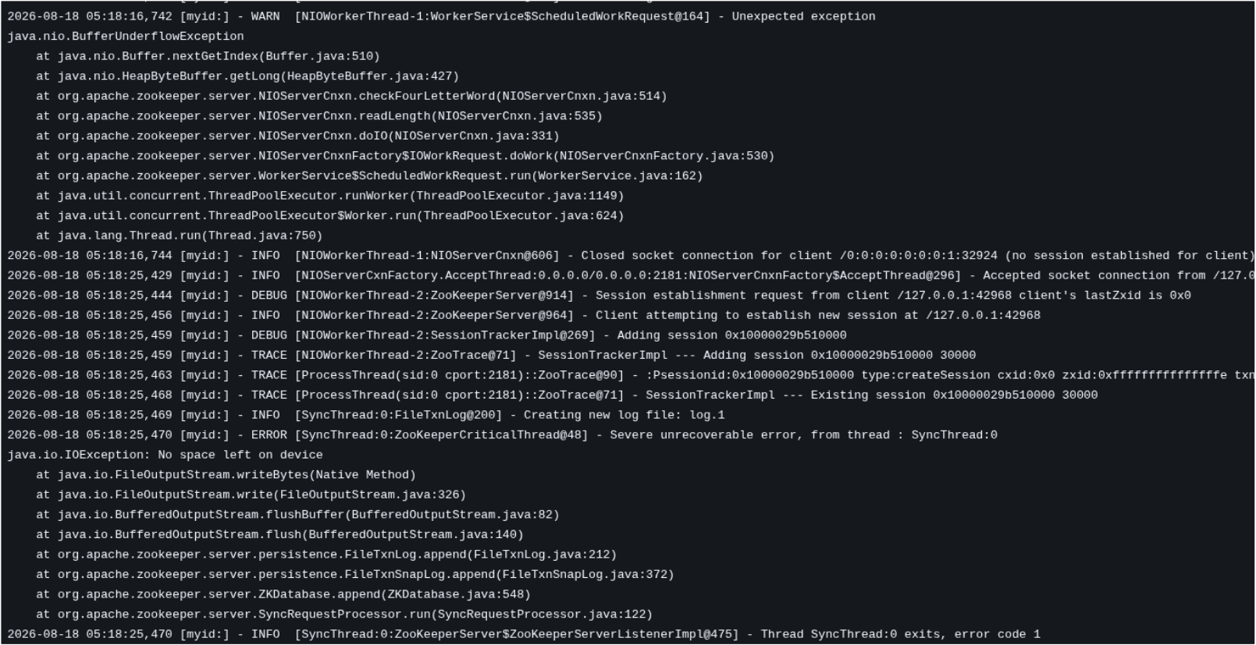
ZOOKEEPER-2592

Slide 6
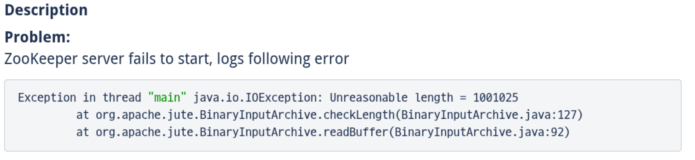
ZOOKEEPER-3496
재현하지 못함

Slide 7
기타사항
자바계열의 로깅 소프트웨어의 경우 (log4j, logback) 로그레벨이 TRACE, DEBUG,INFO,WARN,ERROR 존재
주키퍼의 경우, 도커 허브에 없는 버전이 있기도 함.
주키퍼의 경우 분산시스템을 전제하여 만들었기 때문에
종료가 문제가 아닌 경우가 있음
즉 정상작동 하지 않는데 종료도 하지 않는 경우가 더욱 위험

